Slide 1
Разработка системы управления экологической безопасностью территории
ООО фирма «Экоаналитика»

Slide 2
Данные о фирме
248033, Россия, г.Калуга, ул.Академическая, д. 8
+7 (4842) 54-90-29 +7 (4842) 54-90-63 +7 (4842) 72-92-95
e-mail: ecoanalyt.kaluga@yandex.ru
www.ecoanalyt.ru www.othoda.net

Slide 3
Состояние проблемы
Имеется большой объем разрозненных экологических данных, используемых ведомствами в узких целях
Отсутствует единый информационный инструмент для обработки, анализа, отображения информации
Экологические данные в целях управления экологической безопасности используются выборочно

Slide 4
Цель проекта
Разработка информационно-аналитической системы предоставления своевременной и комплексной экологической информации в интерактивном режиме посредством сети Интернет населению, широким слоям общественности, бизнес – сообществу, органам власти для управления экологической безопасностью территорий.

Slide 5
Компоненты системы
Воздух Город
Экологический мониторинг
Отходы-Предприятие
Отходы Город

Slide 6
Технологические функции
Сбор, анализ, обработка различных экологических данных
Ведение соответствующих баз данных (движение отходов, состояние атмосферного воздуха, поверхностных вод, почв и т.д.)
Формирование нормативов, разрешений и отчетных документов
Формирование и наполнение сетей экологического наблюдения

Slide 7
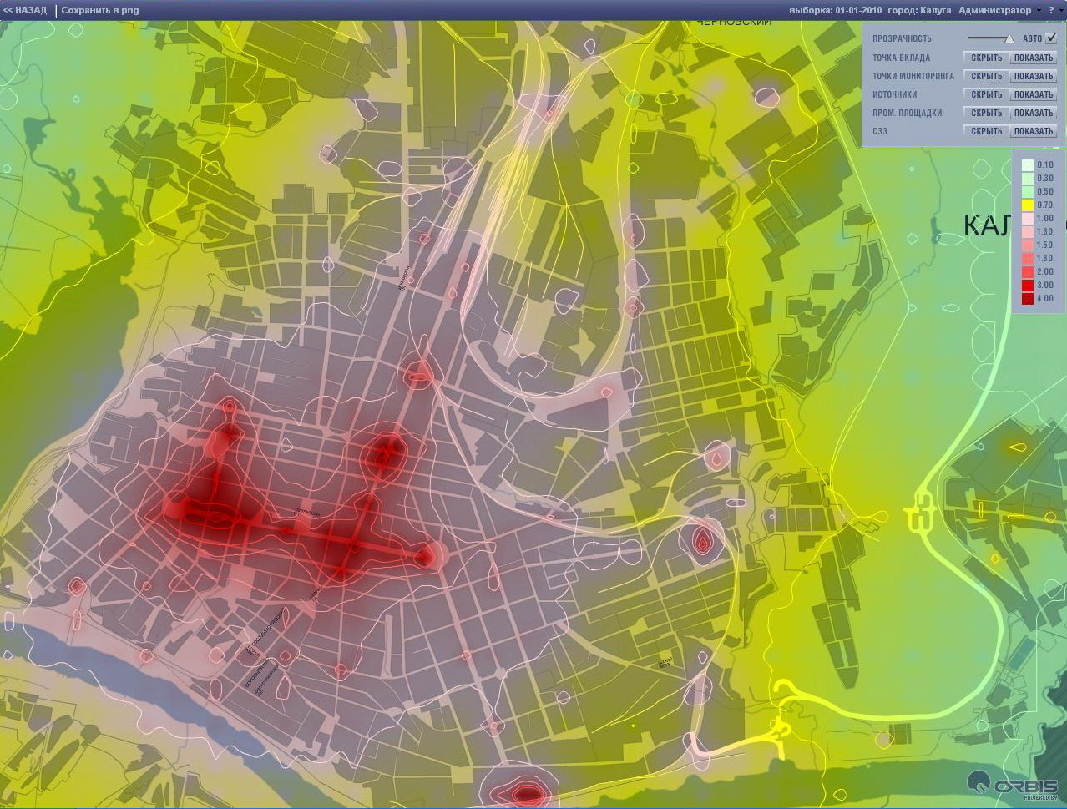
Диоксид азота – г. Калуга

Slide 8
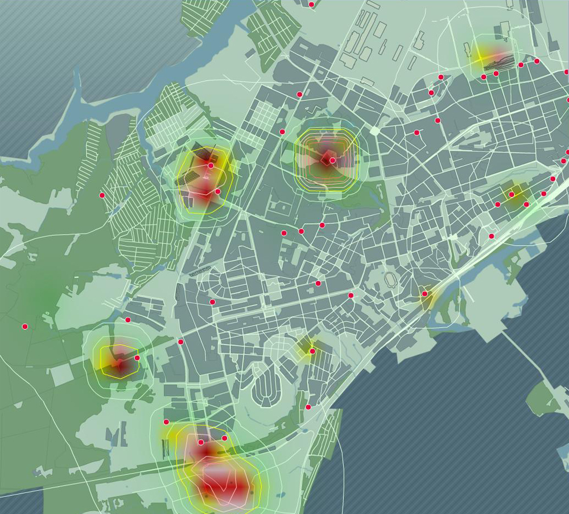
Ксилол – г. Владимир

Slide 9
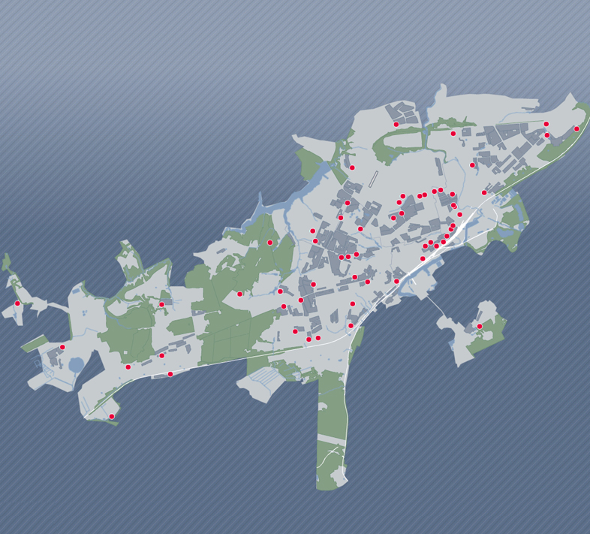
Точки мониторинга – г. Владимир

Slide 10
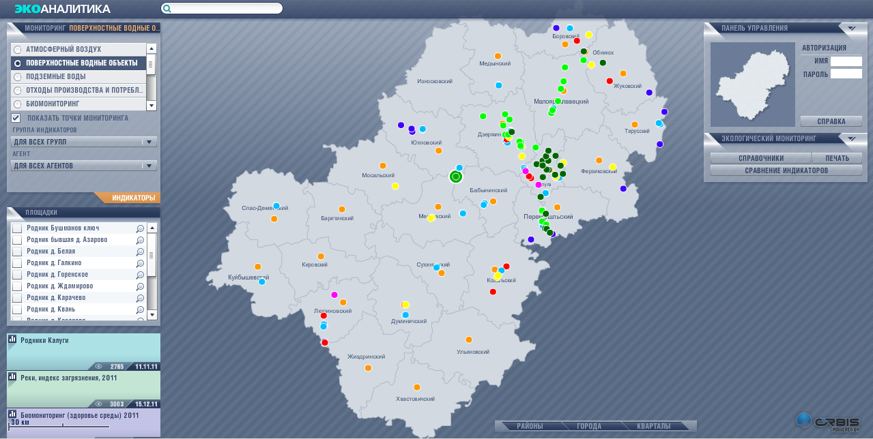
Сеть водного мониторинга

Slide 11
Управленческие функции
Выявления виновников загрязнения
Разработка мероприятий по уменьшению загрязнения окружающей среды
Учет реальной экологической ситуации при разработке Генерального плана территории
Обоснование экологической допустимости создания новых производств
Оптимизация инфраструктуры, организация транспортных потоков и пр.

Slide 12
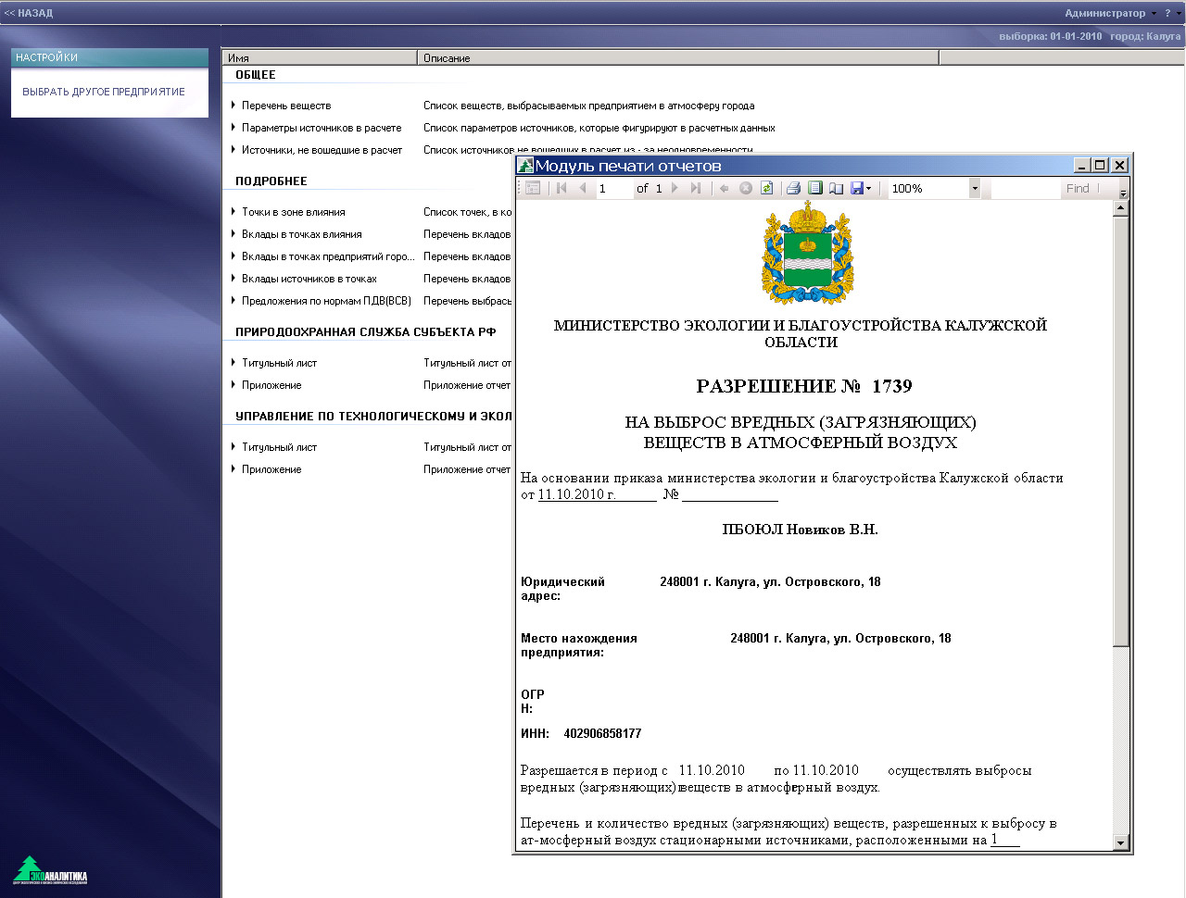
Разрешение на выброс

Slide 13
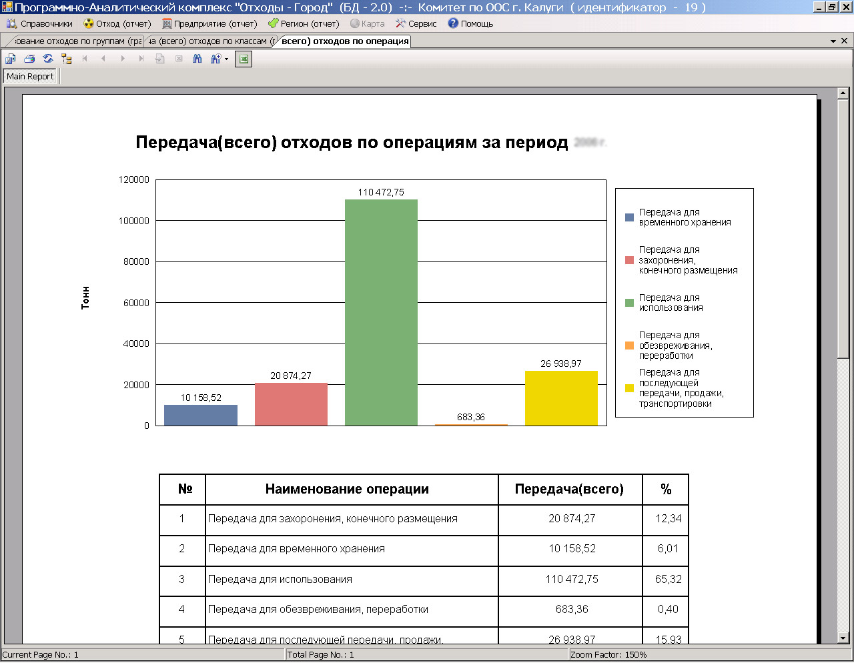
График передачи отходов по операциям

Slide 14
Информационно-просветительские функции
Размещение данных о состоянии окружающей среды в сети Internet с разграничением прав доступа
Регулярное обновление информации
Обеспечение административных органов экологической информацией
Экологическое обучение (дистанционное)

Slide 15
Дистанционное обучение

Slide 16
Экологический мониторинг
ГИС-Интернет система поддержки территориального экологического мониторинга
Использование международных индикаторов
Экологический мониторинг
Министерство природных ресурсов
Роспотребнадзор
Облводоканал
ФГУ ЦЛАТИ

Slide 17
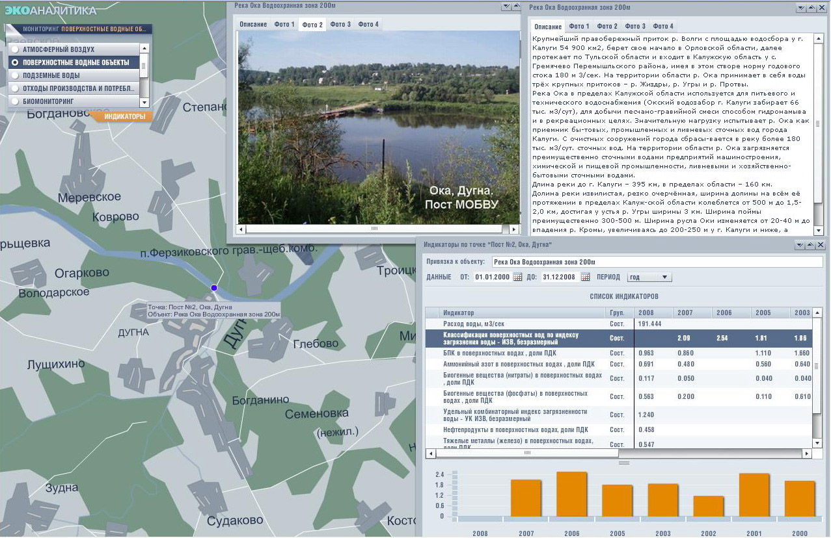
Общая информация и график в точке мониторинга

Slide 18
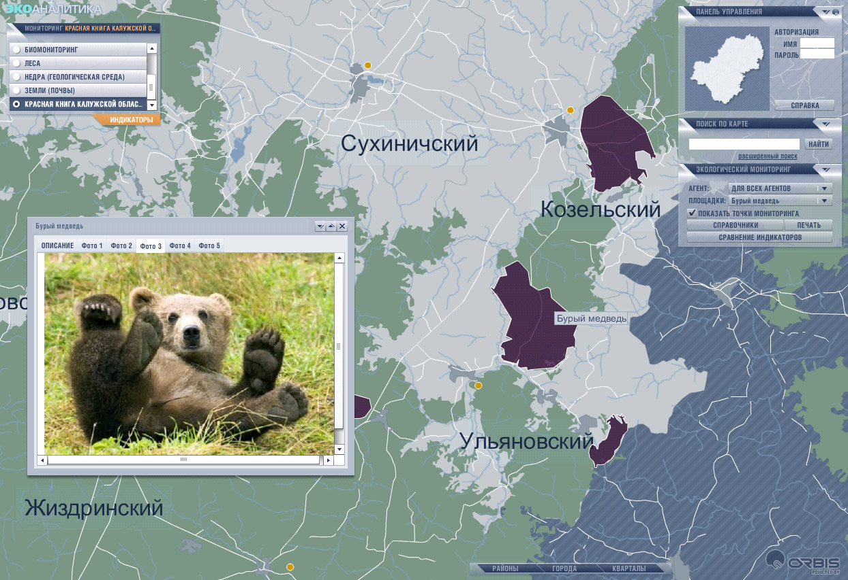
Ареалы обитания бурого медведя

Slide 19
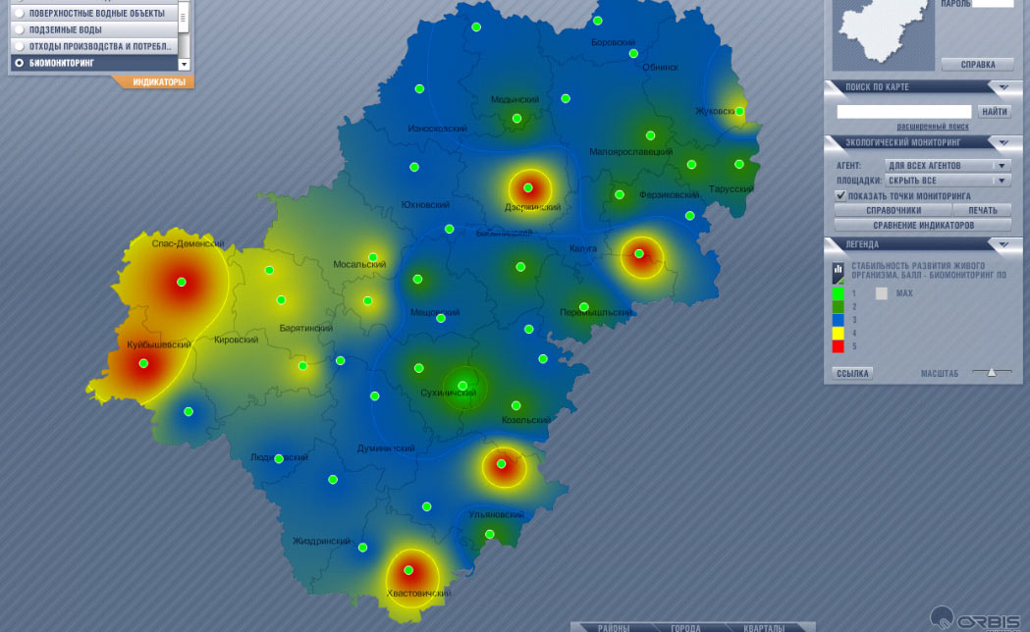
Экологический мониторинг

Slide 20
Образование производственных отходов по районам

Slide 21
Преимущества
Возможность объединения информации из различных сетей наблюдения (межведомственное взаимодействие)
Передача и получении информации с помощью Интернет
Информационная поддержка органов власти и бизнеса
Обоснование принятия экологически безопасных управленческих решений
Информирование граждан о качестве окружающей среды

Slide 22
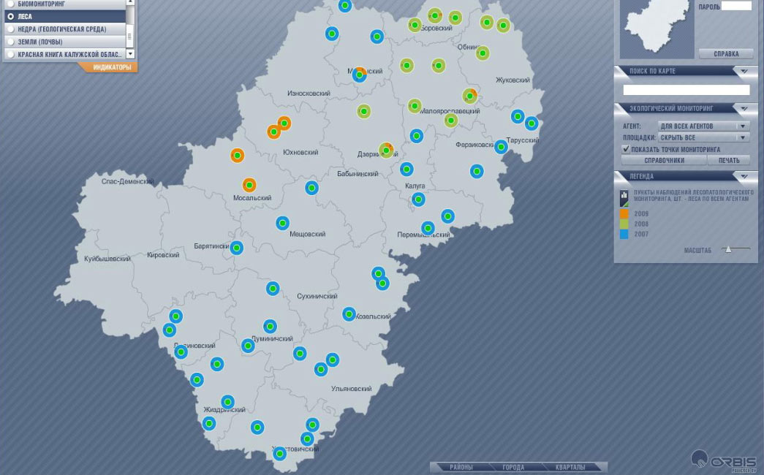
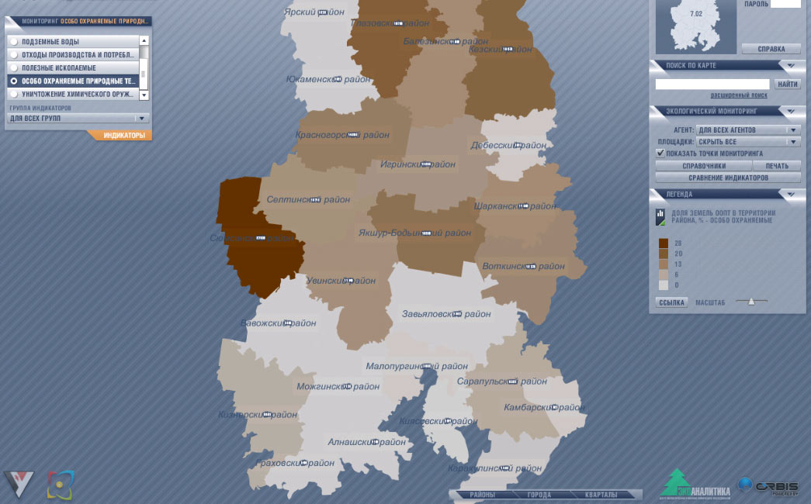
Система используется
Калужская область
Удмуртия

Slide 23
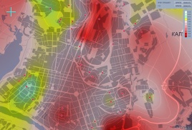
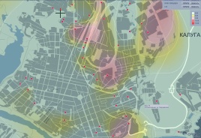
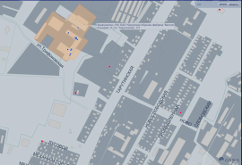
Воздух-Город
Система управления качеством атмосферного воздуха
Ведение баз данных выбросов предприятий, автотранспорта на городских магистралях, поддержки системы расчетного и инструментального мониторинга атмосферного воздуха

Slide 24
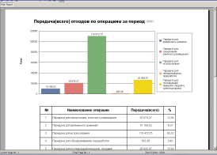
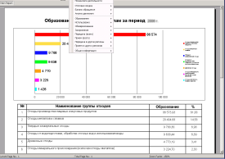
Отходы-Город
Система управления промышленными отходами
Учет образующихся на предприятиях города/региона промышленных отходов и их движения, регулирования потоков отходов, прогнозирования образования дополнительных видов отходов и экологически допустимых способов их устранения

Slide 25
Система обеспечивает
Информирование граждан о качестве окружающей среды
Информационная поддержка органов власти и бизнеса по вопросам состояния окружающей среды для обоснования экологически безопасных управленческих решений
Возможность объединения информации из различных сетей наблюдения
Возможность интегрирования с системами любого уровня и создания единого ресурса

Slide 26
Научно-технический уровень и инновационность

Slide 27
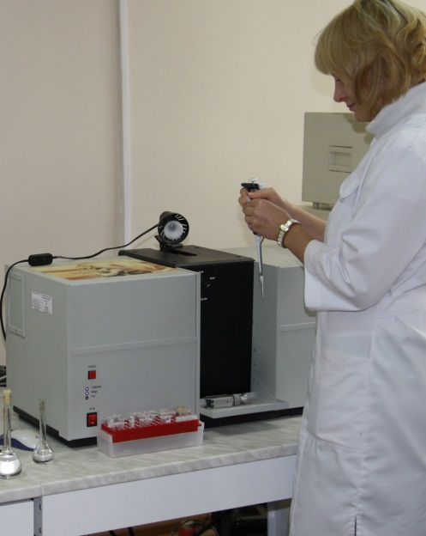
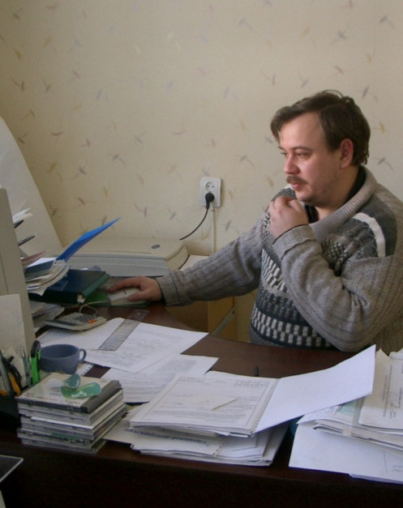

Slide 28
Компетенции фирмы

Slide 29
Возможность сотрудничества
Близость природоохранных законодательств РФ и Белоруссии (и других стран СНГ) позволяет использовать систему в общих интересах
Комплексная экологическая информация увеличивает инвестиционную привлекательность региона
Система стимулирует перевод производства на применение наилучших доступных технологий

Slide 30
Спасибо за внимание!

